Slide 1
ПРЕЗЕНТАЦИЯ
ГОТОВИМ ДЕТЕЙ К СДАЧЕ ГТО
I ступень
( для детей 6-7 лет)
Подготовила:
инструктор по физической
культуре Сорокина М.А.

Slide 2
НЕМНОГО ИСТОРИИ О ГТО:
Традиция сдачи норм ГТО пришла к нам из СССР.
Она успешно развивалась с 1931 по 1991 год.
На какое-то время она была забыта, но в 2014 году
указом президента В.В. Путина программа вновь была введена
в жизнь российского общества.
В известном детском стихотворении С.Я.Маршака 1937 года «Рассказ о неизвестном герое» пожарные,
милиция и фотографы разыскивают двадцатилетнего парня, спасшего из огня девочку.
Из примет — «среднего роста, плечистый и крепкий, ходит он в белой футболке и кепке.
Знак „ГТО“ на груди у него. Больше не знают о нем ничего», сообщает читателю Маршак.
Ирония стихотворения заключалась в том, что значкистов ГТО в то время было больше половины страны,
и каждый был готов к труду и обороне!
Те, кто учился в школе еще до распада Советского Союза, помнят три заветные буквы — ГТО, или
«Готов к труду и обороне» — программу физической и культурной подготовки, которая основывалась
на единой и поддерживаемой государством системе патриотического воспитания населения.
Более подробную информацию можно найти на сайте: https://www.gto.ru/history

Slide 3
Нормативные документы о внесении изменения в Положение
О Всероссийском физкультурно-спортивном комплексе
«Готов к труду и обороне» (ГТО)
Постановление Правительства Российской Федерации от 17.01.2023 № 33 О внесении изменения в
Положение о Всероссийском физкультурно-спортивном комплексе Готов к труду и обороне (ГТО).pdf
Приказ Министерства просвещения Российской Федерации от 25.11.2022 № 1028 Об утверждении
федеральной образовательной программы дошкольного образования.pdf

Slide 4
Структура Всероссийского физкультурно-спортивного комплекса:
Первая ступень – от 6 до 7 лет
Вторая ступень – от 8 до 9 лет
Третья ступень – от 10 до 11 лет
Четвертая ступень –от 12 до 13 лет
Пятая ступень – от 14 до 15 лет
Шестая ступень – от 16 до 17 лет
Седьмая ступень – от 18 до 19 лет
Восьмая ступень-от 20 до 24 лет
Девятая ступень – от 25 до 29 лет
Десятая ступень - от 30 до 34 лет
Одиннадцатая ступень – от 35 до 39 лет
Двенадцатая ступень – от 40 до 44 лет
Тринадцатая ступень – от 45 до 49 лет
Четырнадцатая ступень – от 50 до 54 лет
Пятнадцатая ступень – от 55 до 59 лет
Шестнадцатая ступень – от 60 до 64 лет
Семнадцатая ступень – от 65 до 69
Восемнадцатая ступень – от 70 лет и старше

Slide 5
В новой структуре ВФСК ГТО 2023-2026 гг выделены в
отдельную ступень дети дошкольного возраста 6-7 лет.
Разработаны требования к уровню физической
подготовленности (на знаки отличия),установив их
для 6-7 летних детей, в соответствии с образовательными
программами дошкольного образования в части
реализации физического развития детей.
Цели и задачи комплекса ГТО:
направленность на эффективное использование возможностей физической культуры и спорта
в укреплении здоровья,
в гармоничном и всестороннем развитии личности,
повышении уровня физической подготовленности,
формировании осознанных потребностей в систематических занятиях физической культурой и спортом,
физическом самосовершенствовании, ведении здорового образа жизни;
повышение общего уровня знаний по физической культуре.

Slide 6
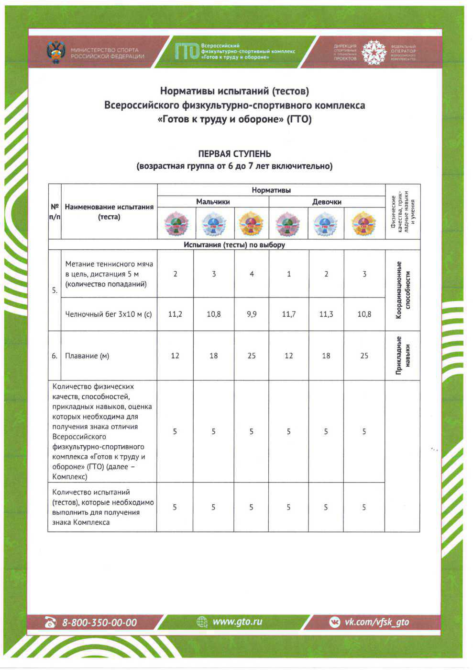
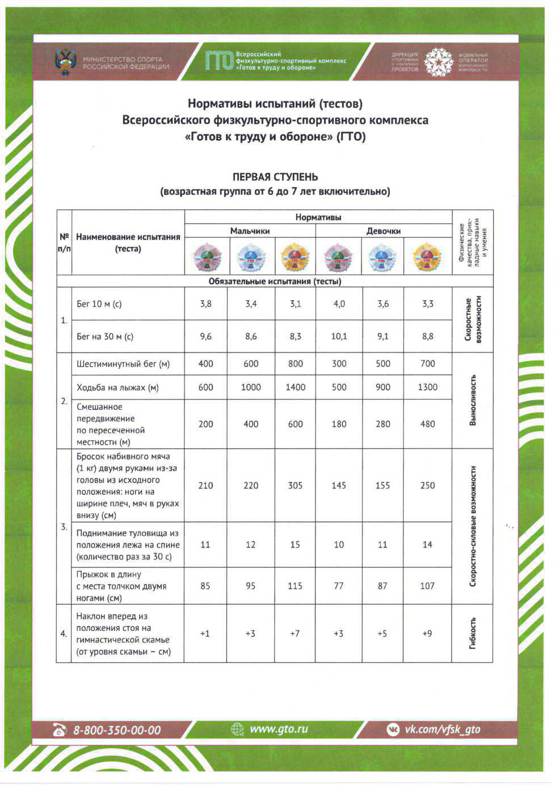
Нормативно-тестирующая часть комплекса ГТО 1 ступени:

Slide 7
Рекомендации родителям дошкольников по подготовке к сдаче нормативов комплекса ГТО
Развитие быстроты и скоростно-силовых качеств:
Ходьба: - на носках; - на пятках.
Бег: - обычный бег; - бег с высоким поднимание бедра; бег с захлестыванием голени.
Бросание: - бросание мяча друг другу в разных положениях: стоя лицом
и спиной, стоя на коленях, сидя по-турецки, лежа;
бросание набивного мяча вперед снизу, от груди, через голову назад, из положения лежа
на животе;
ИГРЫ:
Догони соперника
Две шеренги детей располагаются перед стартовыми линиями на расстоянии 5 шагов одна от другой.
В 15—20 шагах от стартовой линии очерчивается дом. По сигналу все одновременно начинают бег:
дети, находящиеся сзади, стараются осалить бегущих впереди. После подсчета осаленных дети меняются
ролями.
Правила: нельзя салить за линией дома.
Брось дальше
Несколько детей встают у линии. Им предлагается бросить мяч как можно дальше. Если даны большие
мячи, дети бросают их обеими руками от груди или из-за головы. Маленькие мячи бросают поочередно
правой и левой рукой. Отмечается тот, кто сумел бросить мяч дальше других.

Slide 8
Рекомендации родителям дошкольников по подготовке к сдаче нормативов комплекса ГТО
Бег: обычный бег; бег змейкой; бег с выносом прямых ног.
Катание: катание мяча, шарика в ворота (ширина 20 -30см) в ворота с расстояния 3м.; катание мяча, шарика
с попаданием в предметы (расстояние 3 м); катание друг другу набивного мяча.
ИГРЫ:
Сбей кеглю
На одной стороне площадки чертят 3—4 кружка, в них ставят большие кегли.
На расстоянии 1,5—2 м от них обозначают шнуром линию. 3—4 детей подходят к линии, становятся
напротив кеглей, берут по мячу и катят, стараясь сбить кеглю.
Бегут за мячами и приносят их следующим. Воспитатель ставит кегли на место.
Правила: катить в кеглю, расположенную напротив стоящего ребенка; бежать за мячом только после
того, как все закончили катание.
Ловишка, бери ленту
Дети строятся по кругу. Каждый получает полоску или цветную ленточку и закладывает ее за пояс
или за ворот. В центре круга ловишка. По сигналу «беги» дети разбегаются по площадке
(если она большая, надо обозначить границы для игры). Ловишка бегает за играющими, стремясь
вытянуть ленточку. По сигналу «раз, два, три, в круг скорей беги» дети строятся в круг.
Ловишка подсчитывает количество взятых лент, возвращает их детям.
Игра возобновляется с новым ловишкой.
Правила: ленточку не придерживать руками; лишившийся ленточки временно выходит из игры.

Slide 9
Развитие выносливости и гибкости
Ходьба: -на носках; на пятках; на внешней стороне стопы.
Бег: - медленный бег в течении 2-3 минут; бег в сочетании с другими движениями
(ведение мяча, со скакалкой, прыжками).
Наклон вперед
И. п. - стоя, ноги на ширине плеч. Сделайте вдох, потянувшись руками вверх,
на выдохе - выполните наклон вперед, потянувшись ладонями к полу
(ноги при этом старайтесь держать прямыми, колени не сгибать).
Повторите 4-6 раз с задержкой внизу на 3-5 секунд.
Бабочка
И.п. - сидя, ноги согнуты в коленях, стопы соединены вместе и подтянуты к себе.
Медленно «раскройте» колени, стараясь опустить их на пол.
Далее в этом положении вытянитесь за руками вперед, стараясь коснуться животом
пола. 6 раз
ИГРЫ:
Цветные автомобили
По краям площадки располагаются дети с цветными кружками в руках — это рули.
Воспитатель в центре с цветными флажками. Он поднимает флажок любого цвета.
Дети, имеющие кружок такого же цвета, бегают по площадке в любом направлении, гудят, поворачивая кружок
как руль. Когда флажок опускается, все возвращаются на места.
Затем воспитатель поднимает флажок другого цвета, бегают другие дети.
Можно поднять одновременно два или три флажка, и тогда выезжают все автомобили.

Slide 10
Бег *Бег. И.п.: бег с захлестыванием голени; бег с высоким подниманием бедра;
бег с выносом прямых ног вперед; бег с подскоками.
На *Наклон:
Дотянись И.п. - сидя на полу, ноги прямые. Достать пальцами ног пола, затем носки на
себя. Ноги вместе, колени не сгибать. 6 раз
* Подними ногу
И.п. - сидя на полу, ноги вместе, руки — упор сзади, носки оттянуты. Поднять, не сгибая,
попеременно правую и левую ноги. 6 раз каждой ногой
*Самолет
И.п. - сидя на полу, ноги вместе, руки — упор сзади, носки оттянуты.
Ноги развести как можно шире. 6 раз
ИГРЫ:
Полоса препятствий
В качестве препятствии могут быть различные пособия: скамейки, дуги, барьеры, дели для метания.
Порядок преодоления препятствий может быть любым, например подлезть под несколькими дугами (рейками,)
пройти по гимнастической скамейке (или бревну), обежать набивные мячи (четыре мяча, положенных
на расстоянии 1 м один от другого) , перепрыгнуть с места через две линии, проползти
по гимнастической скамейке, пробежать с маленьким мячом (или мешочком с песком) 6—7 м и
метнуть его в цель.
Оцениваются быстрота и точность выполнения задания.

Slide 11
Развитие силовых и скоростно – силовых качеств
Бег: бег с захлестыванием голени; бег с высоким подниманием бедра; бег с выносом
прямых ног вперед; бег с подскоками.
Сгибание и разгибание рук в упоре лежа: сгибание и разгибание рук в упоре у стены;
тоже, но в упоре стоя у подоконника или стола; сгибание и разгибание рук в упоре стоя
на коленях; сгибание и разгибание рук в упоре лежа на скамейке или стуле
Прыжок: Прыжок вверх на двух ногах на месте с поворотом кругом. Прыгать вверх,
смещая ноги вправо, влево. Прыжок вверх из глубокого приседа. Прыгать вверх с разбега,
доставая предмет, подвешенный выше поднятой руки ребенка на 25—30 см.
ИГРЫ:
Кто соберет больше лент
На веревку, натянутую выше поднятых рук ребенка на 20—25 см, вешают небольшие ленточки.
5—6 детей встают под веревку и, подпрыгивая на двух ногах, стараются снять как можно больше лент.
Затем выходят следующие. Выигрывает тот, кто снял больше лент.
Правила: подпрыгивать вверх на двух ногах; снимать во время прыжка только одну ленточку.
Попрыгунчики
На земле на расстоянии 50—60 см одна от другой чертят линии. Дети друг за другом перепрыгивают липни на двух
ногах разными способами: прямо, боком правым и левым с между скоком на месте.
Правила: прыгать указанным способом, отталкиваясь двумя ногами одновременно; согласовывать силу толчка
с препятствием (ближе — дальше). Усложнение: изменять расстояние между линиями, развивая у детей умение
выполнять более короткие или длинные прыжки.

Slide 12
Ходьба: на носках; на пятках; на внешней стороне стопы.
Бег: медленный бег в течении 2-3 минут.
Прыжки: Во время ходьбы перепрыгивать через 6—8 предметов высотой 15—20 см (мячи, барьеры). Прыгать на одной ноге, продвигаясь вперед и толкая перед собой камешек, льдинку. Прыжки через линию или веревку на одной ноге вперед и назад, вправо и влево, на месте и с продвижением вперед.
Сгибание и разгибание рук в упоре лежа: поочередно переставлять руки вперед, а затем назад из упора лежа на полу; поочередно переставлять руки вперед, а затем назад из упора присев в упор лежа и обратно; сгибание и разгибание рук в упоре лежа на полу (3-4 серии по 5-6 раз, повторяя упражнение с небольшим паузами между сериями).
ИГРЫ:
Зайцы и моржи
На противоположных сторонах площадки за линиями «дома» располагаются шеренгами лицом друг
к другу две команды. Игроки приседают и кладут руки на колени. По сигналу все игроки, выпрыгивая из приседа
(словно «зайцы»), продвигаются вперед, стараясь быстрее пересечь линию противоположного «дома».
Команда, игроки которой первыми соберутся в новом «доме» (закончив прыжки), побеждает.
Обратно игроки передвигаются в упоре лежа, перебирая руками (как «моржи»).
Игру можно проводить и как линейную эстафету
Не задень
На границах площадки с противоположных сторон (ширина 3—4 м, длина 8—10 м) двое водящих с длинной веревкой. Остальные играющие — на площадке. Водящие ходят, держа веревку примерно на высоте 15—20 см от пола. Играющие бегают, перепрыгивая через веревку. Правила: перепрыгивая, не задевать веревку; тот, кто задел, на некоторое время выходит из игры.

Slide 13
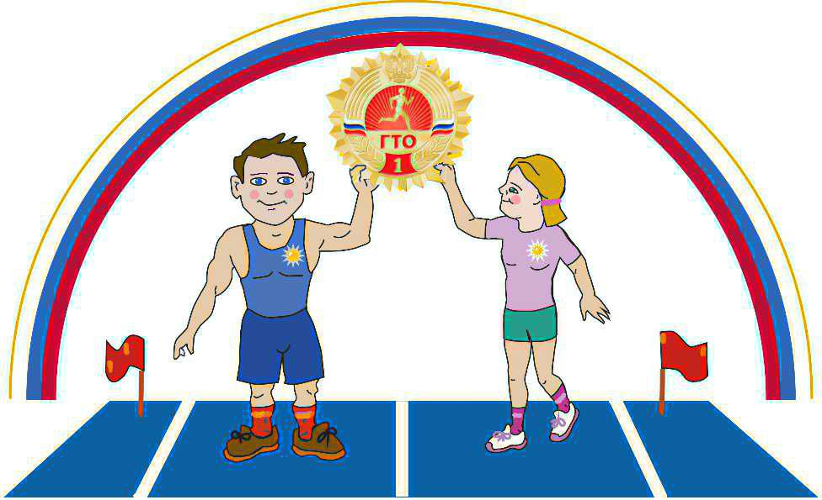
Рекомендуемые подвижные игры для педагогов с детьми во время прогулок:
Догони голубя
Мы веселые ребята
Стань первым
Один-двое
Кто скорее добежит до флажка
Ловишка, бери ленту
Уголки
Собери флажки
Догони соперника
Бег шеренгами
Перемена мест
Горелки
Будь внимателен
Гуси-лебеди
Ястреб и утки
Перемени предмет

